Slide 1
Geografia storica dell’odierno Friuli Venezia Giulia
641LM
M-GGR/01 GEOGRAFIA
LE65 - STUDI STORICI. DALL'ANTICO AL CONTEMPORANEO
A.A. 2023-2024
SERGIO ZILLI

Slide 2
Le lotte del Cormor (1950)
http://lottedelcormor.eu/it/home_ita/
https://www.raiplayradio.it/programmi/tresoldi/archivio/puntate/Le-lotte-del-Cormor-3e97a215-c2f0-4581-a37b-0631f006b912
Pier Paolo Pasolini, Il sogno di una cosa

Slide 3
18 aprile 1948
Province di Udine e Gorizia
Voti validi 560.000 (+ 150.000 rispetto al voto per Costituente)
Dc 56,8% (+125.000 voti)
Fronte popolare 22,3% (- 55.000 rispetto a pci+psi)
Unione socialista 13,7%

Slide 4
Camera Circoscrizione Udine-Belluno-Gorizia 1948
partito | voti | % | Italia %
Democrazia cristiana | 397471 | 57,8 | 48,5
Fronte popolare | 144679 | 21,1 | 31
Unità socialista | 97181 | 14,1 | 7,1
Blocco nazionale | 15626 | 2,3 | 3,8
Movimento sociale italiano | 8938 | 1,3 | 2
Partito repubblicano italiano | 6891 | 1 | 2,5
Partito cristiano sociale | 6197 | 0.9 | 0,3
Blocco popolare unionista | 4810 | 0.7 | 0,1
Partito nazionale monarchico | 4740 | 0.7 | 2,8
Unione movimenti federalisti | 792 | 0,01 | 0,2
Concentrazione nazionale combattenti uniti | 581 | 0,01
totale | 687905
Eletti: 9 dc 3 fp 2 UnitàSoc

Slide 5
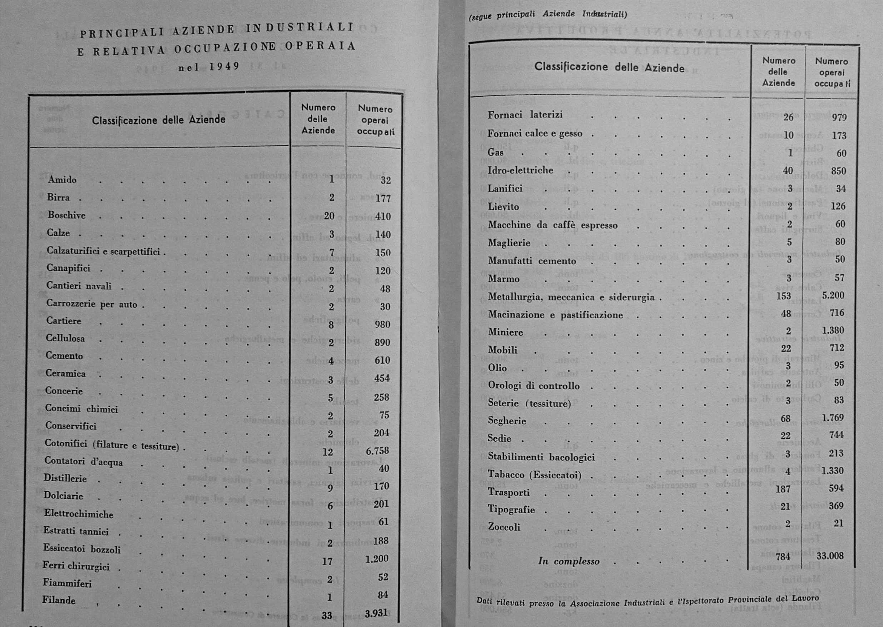
Industrie prov. Udine 1949

Slide 6
Accordo Udine 1949 su transito confinario
https://www.gazzettaufficiale.it/atto/serie_generale/caricaDettaglioAtto/originario?atto.dataPubblicazioneGazzetta=1950-03-03&atto.codiceRedazionale=049U1141&elenco30giorni=false
Art. 2: «Ai sensi del presente Accordo, hanno diritto al transito di frontiera per un numero illimitato di volte al fine di recarsi in determinate località, site nell'opposta zona di confine, per raggiungere le quali viene lanciata la tessera di frontiera, le sottoindicate categorie di cittadini dei due Paesi che abbiano stabile residenza rispettivamente nei Comuni o parti di essi e nei Comitati Popolari locali o parte di essi, compresi nella zona di frontiera:

Slide 7
a) i proprietari di beni immobili (campi coltivati, orti, frutteti, vigneti, prati, pascoli, boschi, cave di pietra et similia) o di Aziende agricole, situati sulla linea di confine o entro l'opposta zona di confine, se ne erano proprietari alla data del 15 settembre 1947, come pure i loro congiunti successori legittimi anche nel caso che subentrino nella proprieta' per atto tra vivi;
b) i conduttori di beni immobili o di Aziende agricole situati sulla linea di confine o entro l'opposta zona di confine, se ne erano conduttori alla data del 15 settembre 1947 e fino alla scadenza del contratto di conduzione;
c) i congiunti conviventi con le persone appartenenti, alle categorie specificate in a);
d) i prestatori d'opera fissi o stagionali assunti dalle persone specificate in a);
e) i proprietari di greggi o di singoli capi di bestiame che, secondo gli usi locali, vengono condotti al pascolo dall'altra parte del confine;
f) i custodi di greggi o di singoli capi di bestiame, come pure i prestatori d'opera fissi addetti alla lavarazione dei prodotti del bestiame che, secondo gli usi locali, viene condotto al pascolo, giornalmente o stagionalmente, nell'opposta zona di confine;
g) i carbonai e i boscaioli che lavorano si fondi specificati al par. a) del presente articolo

Slide 8
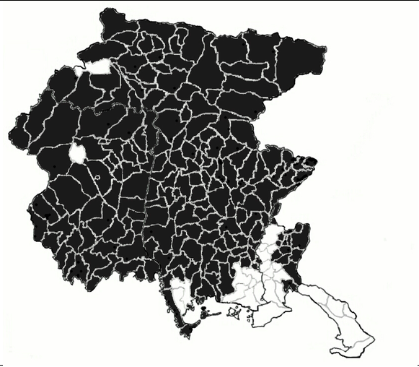
1953, elezioni politiche.
Comuni nei quali la Democrazia cristiana è (nettamente) il primo partito.

Slide 9

1954
http://legislature.camera.it/_dati/leg02/lavori/stampati/pdf/011_001001.pdf

Slide 10
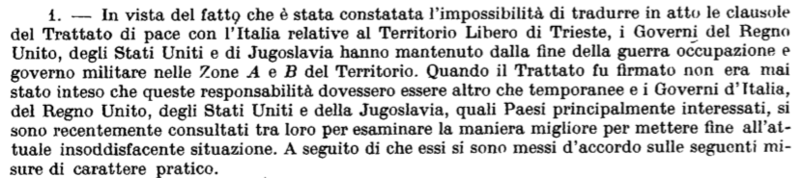
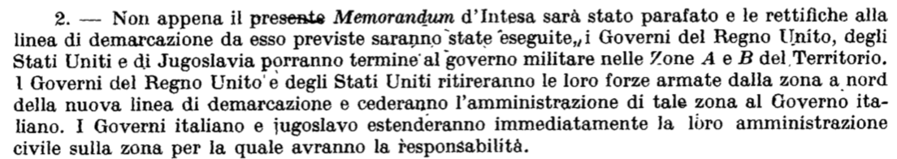

Slide 11
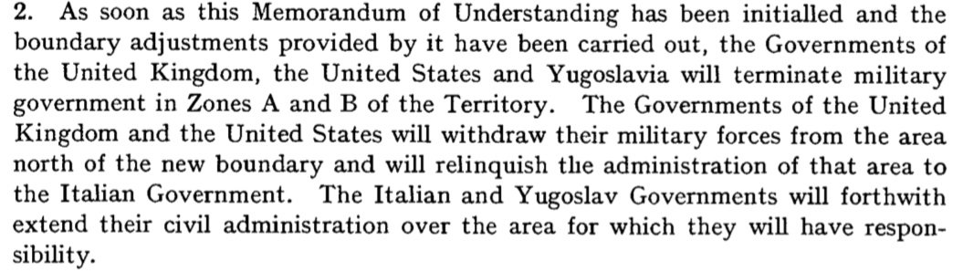
2. Aussitot que le présent Memorandum d'accord aura été paraphé et que les rectifications de frontiére qui y sont prévues auront été effectudes, les Gouvernements du Royaume-Uni, des Etats-Unis et de la Yougoslavie mettront fin au régime de gouvernement militaire dans les zones A et B du territoire. Les Gouvernements du Royaume-Uni et des Etats-Unis retireront leurs troupes de la zone située au nord de la nouvelle frontiére et remettront l'administration de cette zone au Gouvernement italien. Le Gouvernement italien et le Gouvernement yougoslave établiront immédiatement leur administration civile dans les zones qui seront placées sous leur autorité.
Fonte: https://treaties.un.org/doc/Publication/UNTS/Volume%20235/v235.pdf

Slide 13
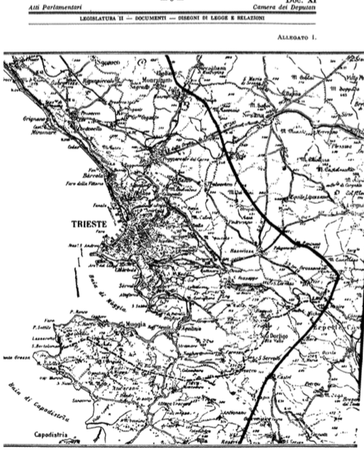
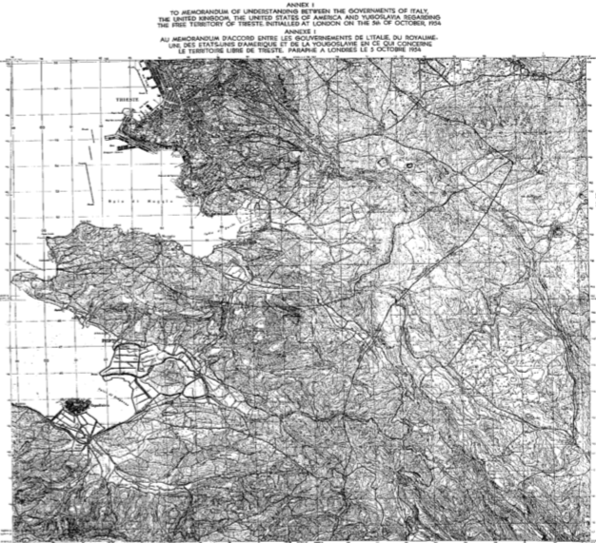

Slide 14
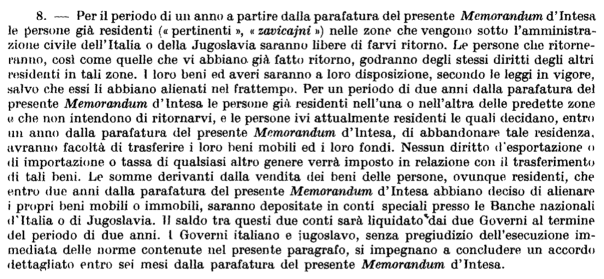

Slide 15
Suggerimenti bibliografici
S. ZILLI Geografia elettorale del Friuli - Venezia Giulia (1919-1996). Consenso, territorio e società, Udine, I.F.S.M.L., 2000.
S. ZILLI, Geografia del consenso elettorale nel Friuli del primo dopoguerra (1919-1924), in G. Corni (a cura di), Il Friuli. Storia e Società. Vol. III. La crisi dello stato liberale, Udine, I.F.S.M.L., 2000, pp.237-271.
S. ZILLI, La Bassa friulana e le sue bonifiche novecentesche, in A. M. VINCI (a cura di), Il Friuli. Società e storia. Vol. IV. Il regime fascista, Udine, I.F.S.M.L., 2006, pp. 213-240
G.BERGAMINI [acd], Bassa Friulana. Tre secoli di bonifica, Udine, Cons. bonifica Bassa Friulana, 1990
A. BIANCHETTI, Aspetti del paesaggio agrario friulano durante il periodo fascista, in “Storia contemporanea in Friuli”, XV (1985), pp.35 - 76
L.DONNINI, La bonifica del territorio di Aquileia in età teresiana. Politica del governo e strategia padronale, in “Annali di storia isontina”, II (1989), pp.31-49.
P. GASPARI, Storia popolare della società contadina in Friuli, Monza, Piffarerio, 1976
G.MARIUZ, Leghe bianche e rosse in un’area rurale friulana, in “Storia contemporanea in Friuli”, XVIII (1988), pp.67-104.
M.PUPPINI, La terra e la fabbrica. Movimento operaio e contadino e capitalismo industriale alla Saici di Torviscosa (1937-1957), Udine, I.F.S.M.L., 1992.
M. SETTIMO, Torviscosa 1940. Progetti e realizzazioni, speranze e fallimenti, truffe e soprusi nel nome dell'autarchia, Gruppo Consiliare Mareno Settimo, Torviscosa – UD -, 2020
E. APIH, Italia, fascismo e antifascismo nella Venezia Giulia (1918-1943), Bari, Laterza, 1966
AA.VV., Friuli e Venezia Giulia. Storia del ‘900, Gorizia, LEG, 1997
E. COLLOTTI, Il Litorale adriatico nel Nuovo Ordine Europeo 1943-1945, Milano, Vangelista, 1974
S. VOLK, Esuli a Trieste. Bonifica nazionale e rafforzamento dell’italianità sul confine orientale, Udine, KappaVu, 2004

